Slide 1
LOL 프로게이머 머니볼
201511046 김정훈
201511062 김호준
201511068 남정현

Slide 2
주제 설명
LOL 프로게이머의 전적 데이터를 바탕으로 선수를 평가하고 최적의 팀을 구성해보기.
승부예측을 해보자.

Slide 3
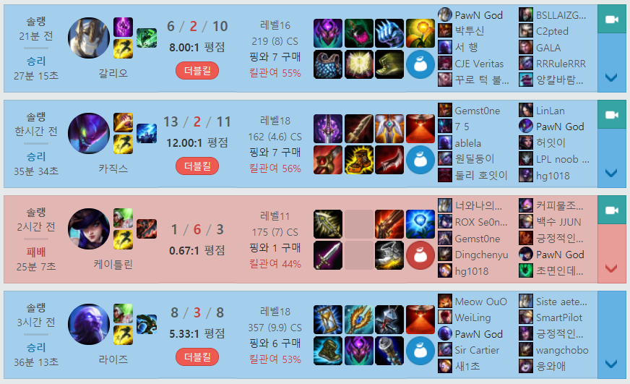
데이터 예시
플레이어의 킬, 데스, 어시스트, KDA, 승패 여부 정보를 담은 데이터

Slide 4
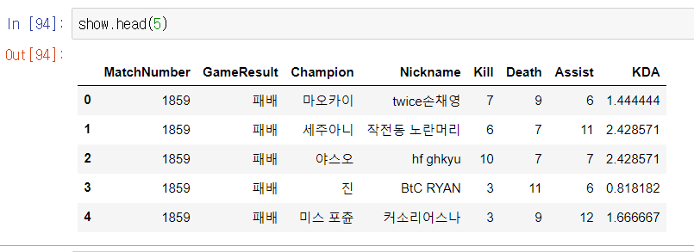
데이터 예시
플레이어의 킬, 데스, 어시스트, KDA, 승패 여부 정보를 담은 데이터

Slide 5
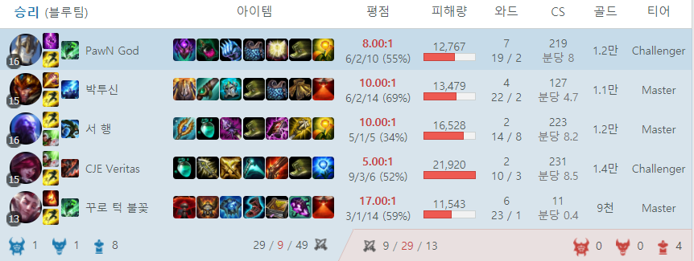
데이터 예시
경기에 관한 좀 더 자세한 정보를 담은 데이터

Slide 6
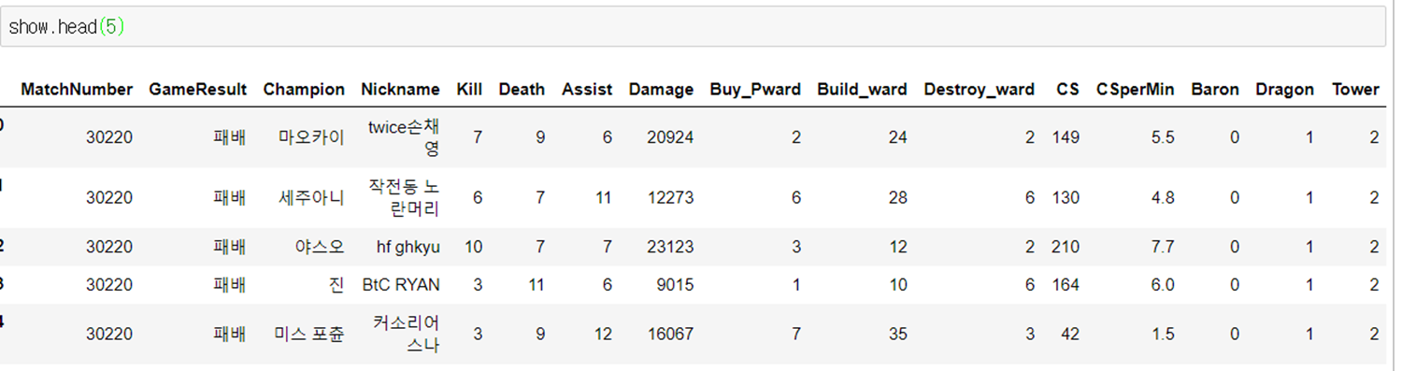
데이터 예시
경기에 관한 좀 더 자세한 정보를 담은 데이터
담겨있는 정보는 킬, 데스, 어시트, 데미지, 와드 숫자, CS, 바론, 용, 부신 타워 수 등이 있다.

Slide 7
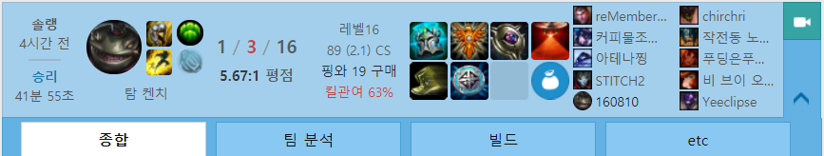
분석 방법
분석하고 싶은 경기하나를 잡는다.
실제로는 승패가 나와있지만 승패를 알지 못하는 상황이라고 가정한다.
경기에 참여한 10명의 최근 전적 20경기를 뽑는다.

Slide 8
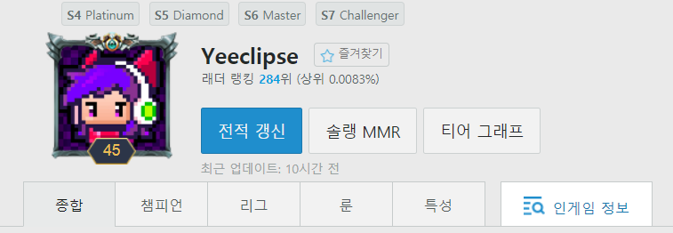
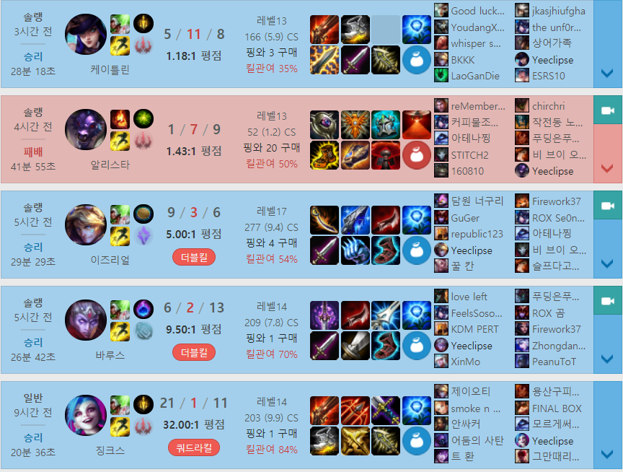
분석 방법
10명의 최근 전적 20경기를 뽑는다.
해당하는 20 경기의 모든 지표( K/D/A, 데미지 량, 산 와드 수, 부신 와드 수 ….) 를 평균을 내서 한 선수의 평균 성적을 구한다.

Slide 9






상관계수
value
KDA2 (K+0.2A-1.2D)
KDA (K+A)/D
Kill
Assist
Damage
CS

Slide 10






상관계수
value
Tower
Dragon
Baron
Des_ward
Build_ward
Pink_ward

Slide 11


상관계수
value
Tower | ------
1 Dragon
3.5 Baron
1.85 Des_ward
1 Build_ward
0.12 Pink_ward

Slide 12
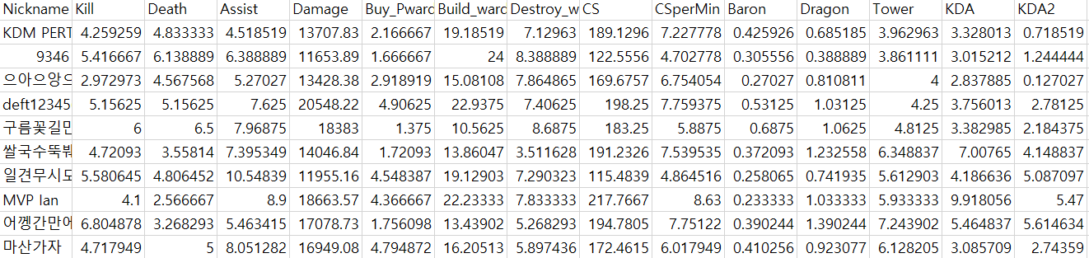
분석 방법
한 선수의 평균성적을 구할 때 사용한 공식은 다음과 같다.

Slide 13
분석 방법
이를 바탕으로 승패를 예측한다.
1. 수치 비교
2. EDA 결과
3. 머신러닝

Slide 14
분석 결과
임의로 정한 몇 가지 경기에 대해서 해당 분석방법을 이용한 결과 대략 ? %의 정확도로 승패를 예측할 수 있었다.
비슷한 방식을 프로경기에 적용해서 승패를 예측할 수 있다.

